Slide 1
Academic Search Databases
使用指南

Slide 2
目录
数据库介绍
EBSCOhost平台操作指南
基本检索
高级检索技巧
工具的运用
期刊检索及创建期刊提醒
个人文件夹
支持网站

Slide 3
Academic Search 系列数据库是全球最具价值的多学科全文期刊数据库。
持续收录的同行评审全文期刊
持续收录在Scopus和Web of Science索摘中的全文期刊
持续收录在重要二次文献主题索引数据库（如SciFinder, PsycINFO, Ei Compendex, EMBASE等）全文期刊
国际化资源，包含来自欧洲、亚洲、非洲、大洋洲和拉丁美洲的全文期刊

Slide 4
Academic Search 系列数据库提供来自顶尖出版社所的数千种学术期刊全文内容，包含广泛的学科主题：
人类学
天文学
生物学
化学
工程
种族和多元文化研究
地理
法律
数学
医药科学
物理
心理学
宗教与哲学
科学与技术
兽医学
女性研究
动物学

Slide 5

Academic Search series
Academic Search Version | Journals & Magazines | Full-Text Journals | Full-Text Peer-Reviewed Journals
Academic Search Premier | 17,985 | 4,708 | 3898
Academic Search Complete | 17,986 | 8,913 | 7,676
Academic Search Ultimate | 17,986 | 12,080 | 10,578
February 2021

Slide 6
EBSCOhost平台操作指南

Slide 7
EBSCOhost平台操作指南
情景 1 : 选定课题，需查阅文献了解课题相关领域的研究情况
Scenario 1: Need to find articles about a theme
基本检索Basic Search
情景 2 : 感觉检索不充分或不准确，担心漏检错检
Scenario 2 ：Want to find articles presicely
高级检索Advanced Search
情景 3 : 阅读文章，保存或导出重要文章
Scenario 3: Read Articles, save or export articles
工具的运用Tools
情景 4 : 选定投稿期刊，查看期刊信息
Scenario 4: Submit for Publication, find publication information
查找期刊及刊内检索Publications
情景 5 : 批量导出文献，针对检索式创建检索快讯
Scenario 5:Create search alert & journal alert
个人文件夹My EBSCOhost Folder
_{有EBSCO陪伴，论文路上不孤单。}

Slide 8
EBSCOhost平台操作指南
Scenario 1: 选定课题“基于互联网用户数据保护的反垄断法功能研究” ，需查阅文献了解课题相关领域的研究情况
基本检索
Scenario 2: 感觉检索不充分或不准确，担心漏检错检
高级检索
Scenario 3: 阅读文章，保存或导出重要文章
工具的运用
Scenario 4: 选定投稿期刊，查看期刊信息
查找期刊及刊内检索
Scenario 5: 批量导出文献，针对检索式创建检索快讯
个人文件夹（My EBSCOhost Folder）
_{有EBSCO陪伴，论文路上不孤单。}

Slide 9
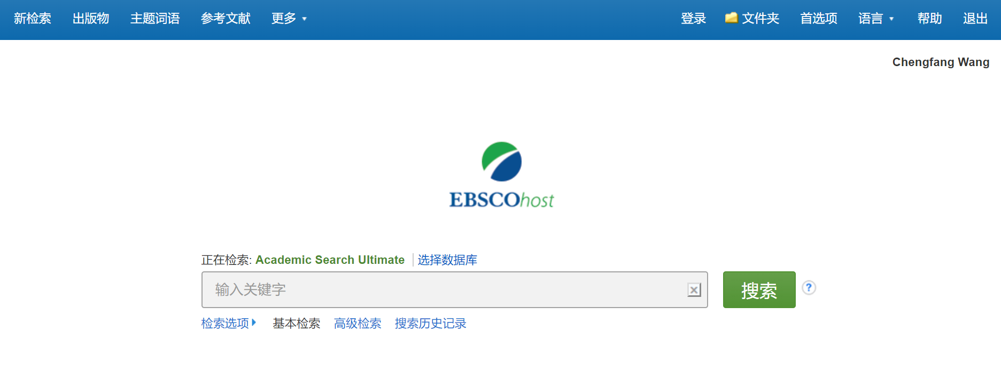
一 基本检索 Basic Search
检索式检索
整刊检索
主题词表检索
个人文件夹、帮助
基本检索，切换高级检索，查看搜索历史记录

Slide 10
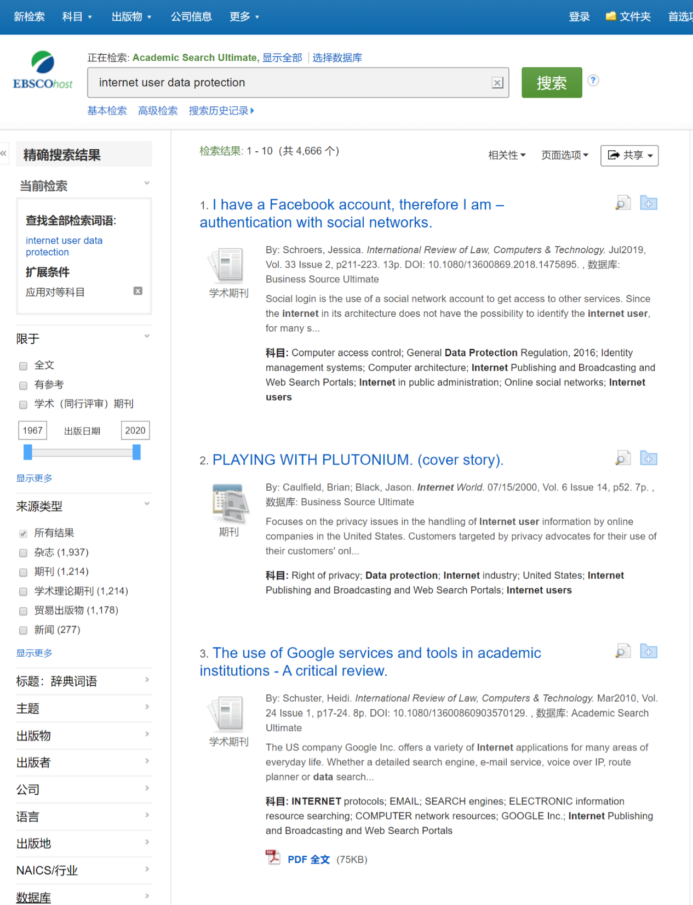
一 基本检索 Basic Search
1
2
构建检索式并检索
5
1
2
查看检索结果数量
3
3
查看当前检索式
4
筛选检索结果
4
5
结果排序，页面显示设置

Slide 11
EBSCOhost平台操作指南
Scenario 1: 选定课题“”，需查阅文献了解课题相关领域的研究情况
基本检索
Scenario 2: 感觉检索不充分或不准确，担心漏检错检
高级检索
Scenario 3: 阅读文章，保存或导出重要文章
工具的运用
Scenario 4: 选定投稿期刊，查看期刊信息
查找期刊及刊内检索
Scenario 5: 批量导出文献，针对检索式创建检索快讯
个人文件夹（My EBSCOhost Folder）
_{有EBSCO陪伴，论文路上不孤单。}

Slide 12
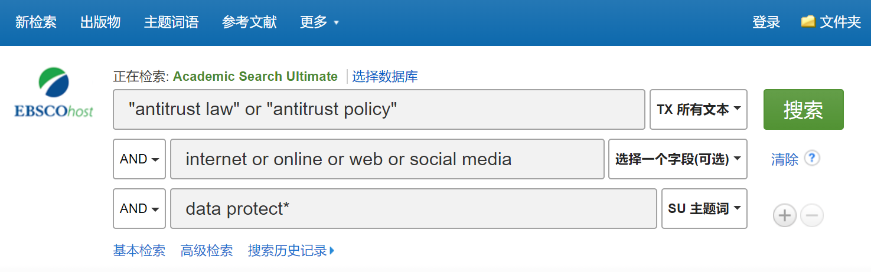
检索举例：基于互联网用户数据保护的反垄断法功能研究
选定重要词汇并构建检索式
二 高级检索
Advanced Search
重点词汇：基于互联网用户数据保护的反垄断法功能研究
3
2
1
  • 布尔逻辑运算符 AND/ OR / NOT
  字段选项.
  • 构建检索式时可用到的符号
1
2
3

Slide 13
_{高级检索——布尔逻辑运算符}
运算符 | 说明 | 示例 | 备注
AND | 用于缩小检索范围，类似于“交集”概念 | coffee and tea 检索到的结果中既包含coffee 也包含tea。 | 运算优先级：（）>not >and >or
OR | 用于扩大检索范围，类似于“并集”概 | college or university 检索的结果中或者包含college ，或者包含university。
NOT | 用于排除检索结果中不需要的项，类似于“非”的概念 | Cookies not computer 检索的结果只和Cookies相关，不包含computer 。
Near Operator (N) | 查找包含间隔指定数量字词的两个检索词（任意顺序） 的文档。两词顺序可以颠倒 | tax N5 reform
Within Operator (W) | 查找包含间隔指定数量字词的两个检索词（任意顺序） 的文档。两词顺序不能改变 | tax W8 reform

Slide 14
高级检索——通配符
截词符号(*)用于检索变形体，单复数
  econ* 可以检索到economy, economic, economically, etc
  Student*可以检索到student, students
通配符：适用于一个字母(?)用于检索英美单词拼写差异
  organi?ation 可以检索到 organisation or organization
通配符：适用于多个字母(#)用于检索英美单词拼写差异
  behavi#r will 可以检索到 behavior or behaviour
短语检索（“”）用于检索固定短语
  “global warming” 可以检索到固定格式的词组，位置顺序保持不变。

Slide 15
高级检索——字段
Searchable Tag | Description | Example
AB | Abstract Performs a keyword search of the abstract summaries. | AB civil liberties
AU | Author Performs a keyword search for any authors of an article. | AU Rompalske
IS | ISSN Performs an exact search for a publication's International Standard Serial Number. | IS 1040726X
SO | Journal Name Performs a keyword search for the journal name of the article. | SO International Journal of Toxicology
SU | Subject Performs a keyword search of the subject headings listed in the records. | SU MOTION pictures
TI | Title Searches keywords in a record's English and non-English title field. | TI Fashion Focus
TX | All Text Performs a keyword search of all the database's searchable fields. Using the TX field code will cause the search to look for the keyword in the full text as well as the citation record. | TX Cronyism

Slide 16
EBSCOhost平台操作指南
Scenario 1: 选定课题，需查阅文献了解课题相关领域的研究情况
基本检索
Scenario 2: 感觉检索不充分或不准确，担心漏检错检
高级检索
Scenario 3: 阅读文章，保存或导出重要文章
工具的运用
Scenario 4: 选定投稿期刊，查看期刊信息
查找期刊及刊内检索
Scenario 5: 批量导出文献，针对检索式创建检索快讯
个人文件夹（My EBSCOhost Folder）
_{有EBSCO陪伴，论文路上不孤单。}

Slide 17
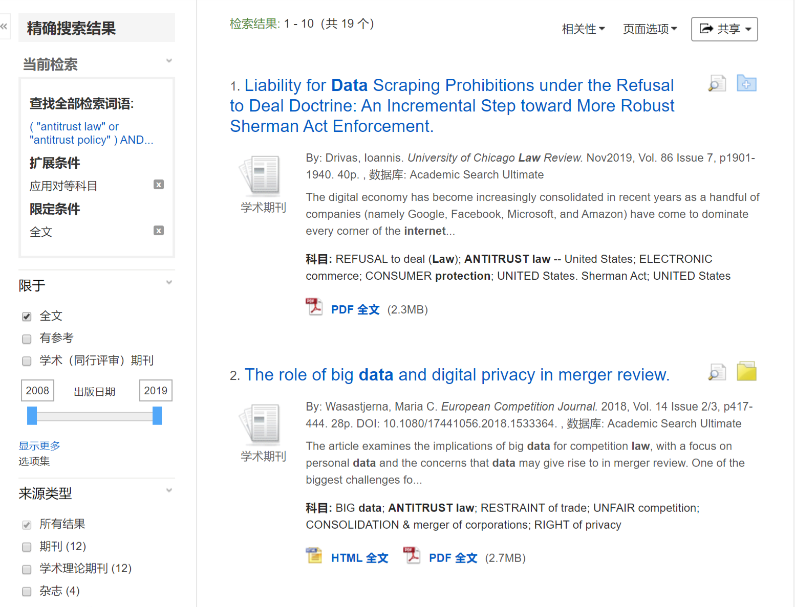
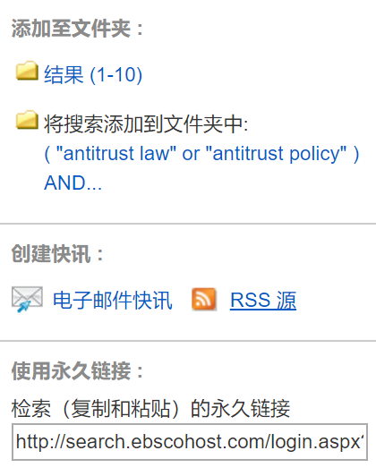
三 查看文章及工具的运用Read Article & Tools
1
点击篇名查看文章详情
3
2
点击全文链接查看全文
保存检索结果或检索式
1
3
4
4
保存单篇文章
2

Slide 18

三 查看文章及工具的运用Read Article & Tools
3
1
2
  • 全文链接
  • 点击超链接进行检索
  • 实用工具
1
2
3

Slide 19
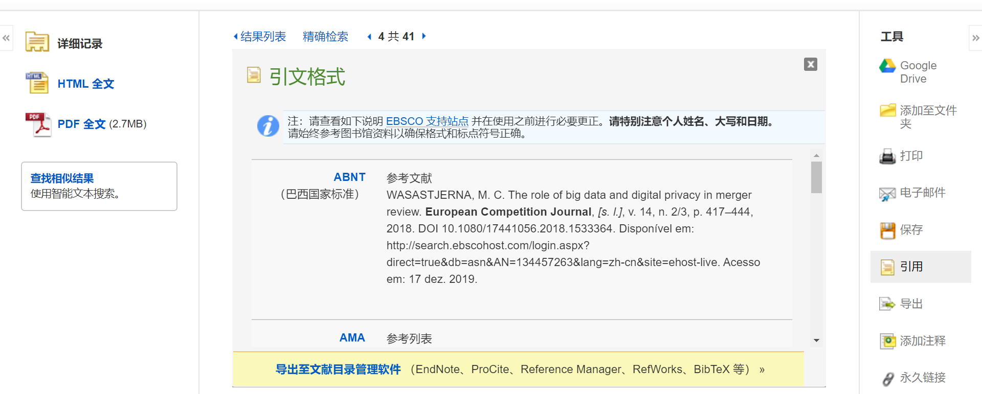

三 查看文章及工具的运用Read Article & Tools
引文格式
9种引文格式 (Reference Styles)
- ABNT (Brazilian National Standards)
- AMA (American Medical Assoc.)
APA (American Psychological Assoc.)
Chicago/Turabian: Author-Date
- Chicago/Turabian: Humanities
- Harvard: Australian
- Harvard
MLA(Modern Language Assoc.)
Vancouver/ICMJE

Slide 20
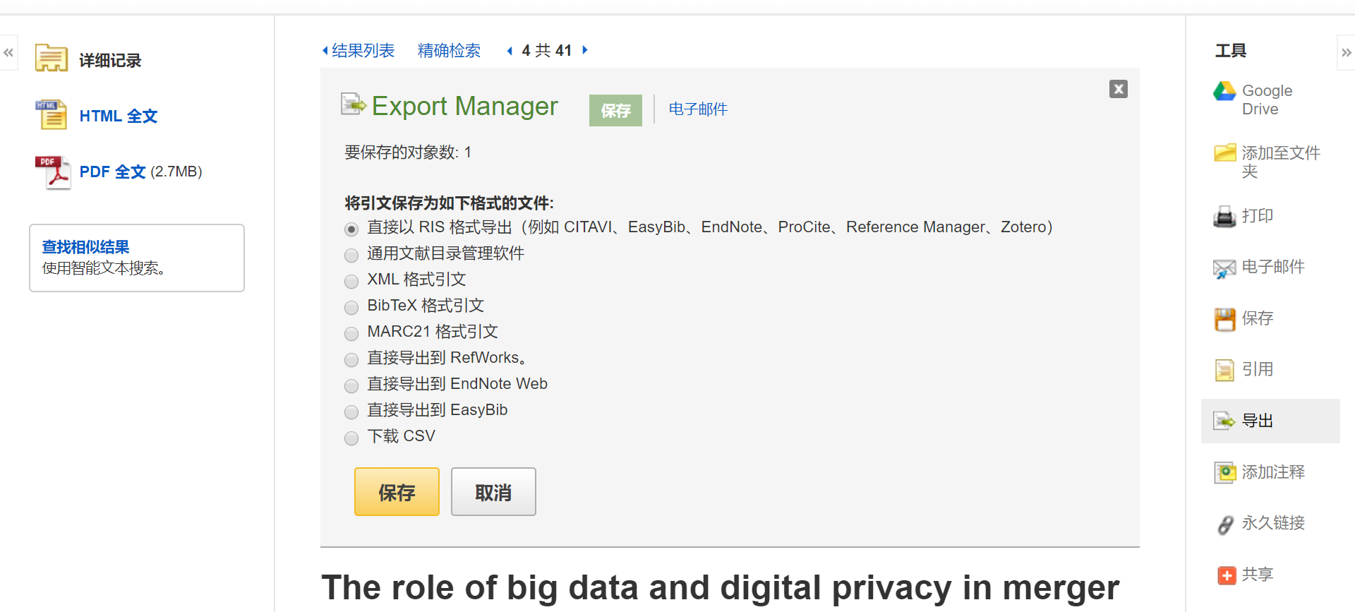

三 查看文章及工具的运用Read Article & Tools
导出
轻松导出文章到文献管理工具

Slide 21
EBSCOhost平台操作指南
Scenario 1: 选定课题“”，需查阅文献了解课题相关领域的研究情况
基本检索
Scenario 2: 感觉检索不充分或不准确，担心漏检错检
高级检索
Scenario 3: 阅读文章，保存或导出重要文章
工具的运用
Scenario 4: 选定投稿期刊，查看期刊信息
查找期刊及刊内检索
Scenario 5: 批量导出文献，针对检索式创建检索快讯
个人文件夹（My EBSCOhost Folder）
_{有EBSCO陪伴，论文路上不孤单。}

Slide 22
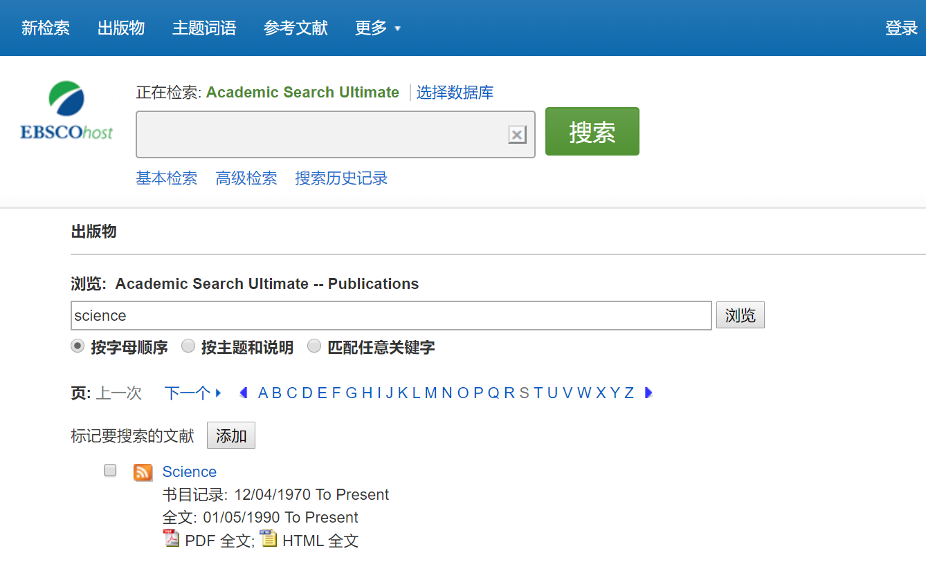
四 查找期刊及刊内检索Publication
1
1
选定“出版物”选项
2
输入刊名或关键词检索
3
点击图标创建期刊快讯
4
点击刊名查看刊物详情
2
4
3

Slide 23
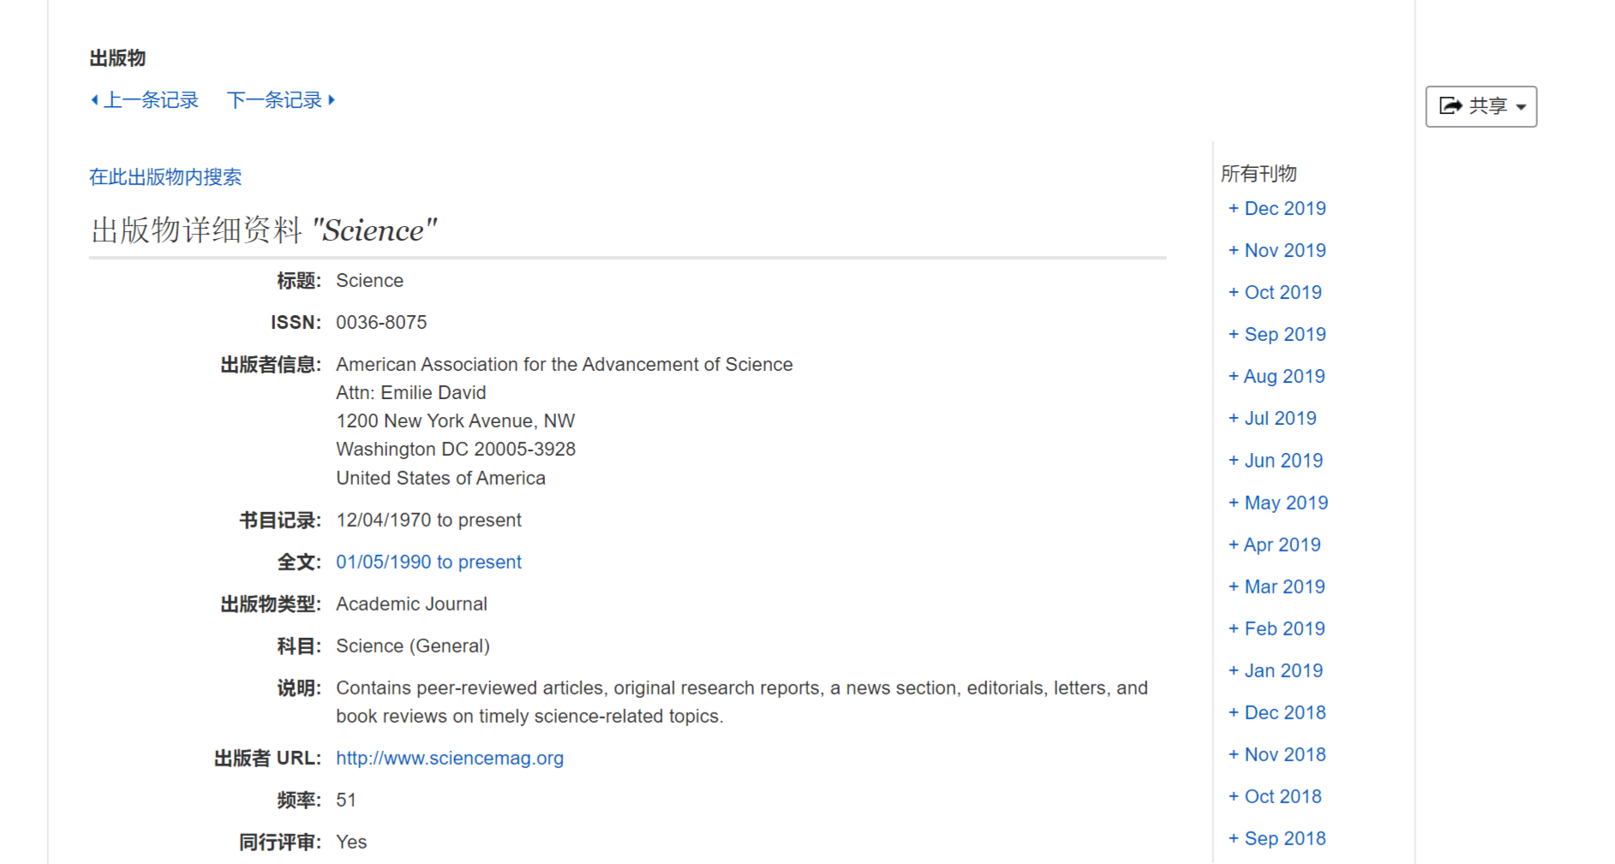
四 查找期刊及刊内检索Publication
4
3
2
1
出版物官网地址
2
按年份查看文章
3
刊内检索
4
创建期刊快讯
1

Slide 24
EBSCOhost平台操作指南
Scenario 1: 选定课题“”，需查阅文献了解课题相关领域的研究情况
基本检索
Scenario 2: 感觉检索不充分或不准确，担心漏检错检
高级检索
Scenario 3: 阅读文章，保存或导出重要文章
工具的运用
Scenario 4: 选定投稿期刊，查看期刊信息
查找期刊及刊内检索
Scenario 5: 批量导出文献，针对检索式创建检索快讯
个人文件夹（My EBSCOhost Folder）
_{有EBSCO陪伴，论文路上不孤单。}

Slide 25
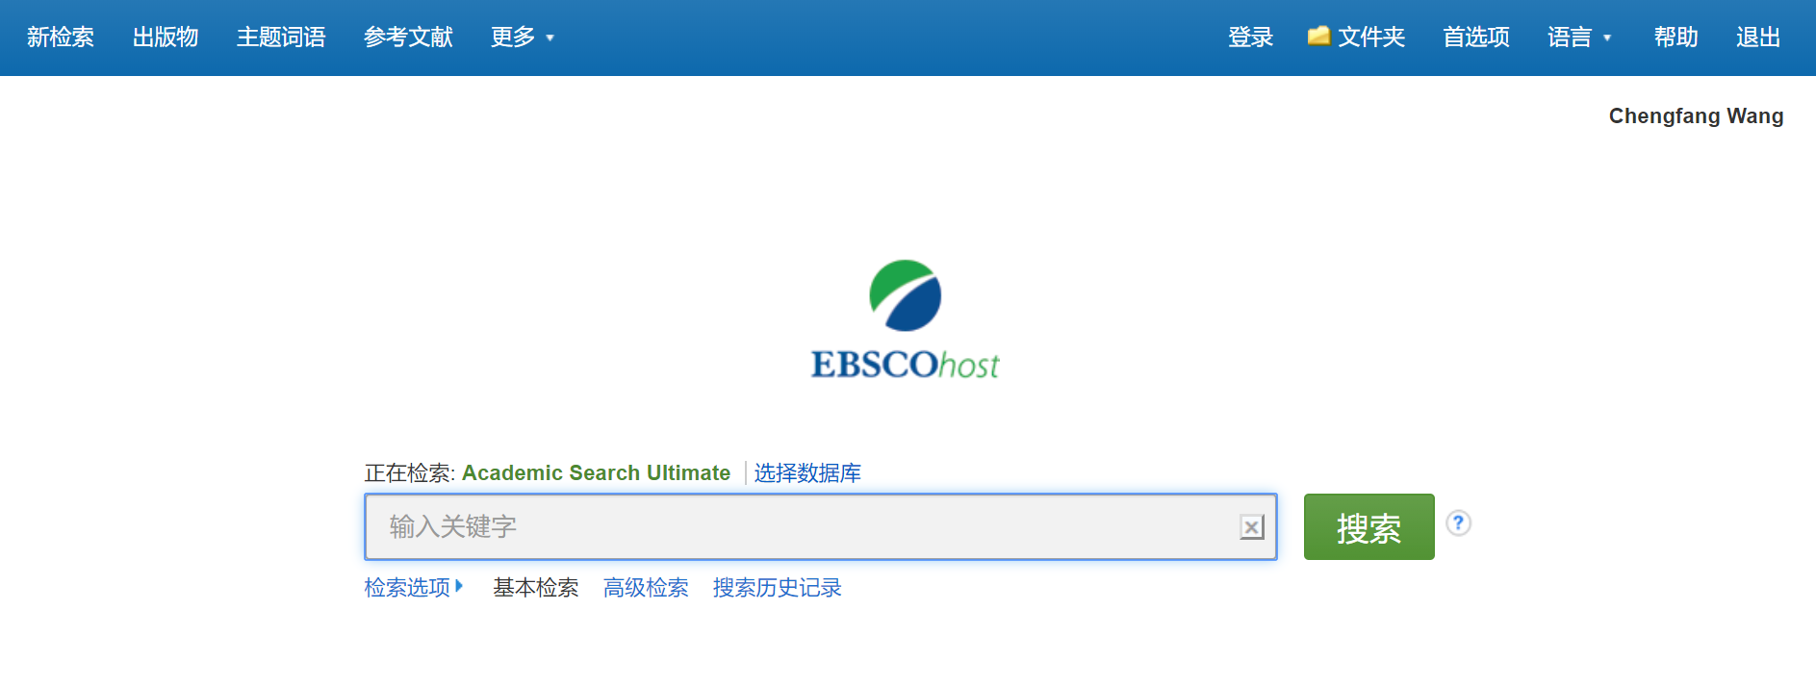
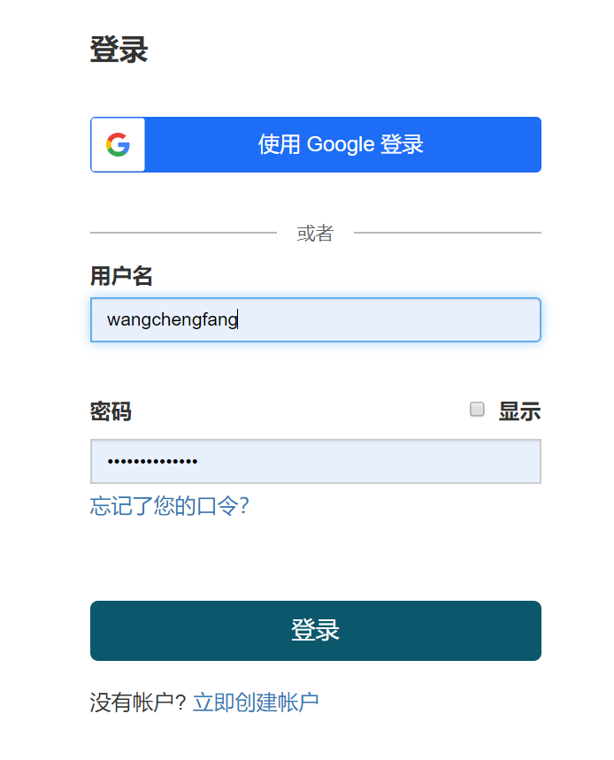
五 个人文件夹 My EBSCOhost Folder
1
3
1
点击创建或登录文件夹账户
2
创建文件账户
登录至文件夹账户
2
3

Slide 26
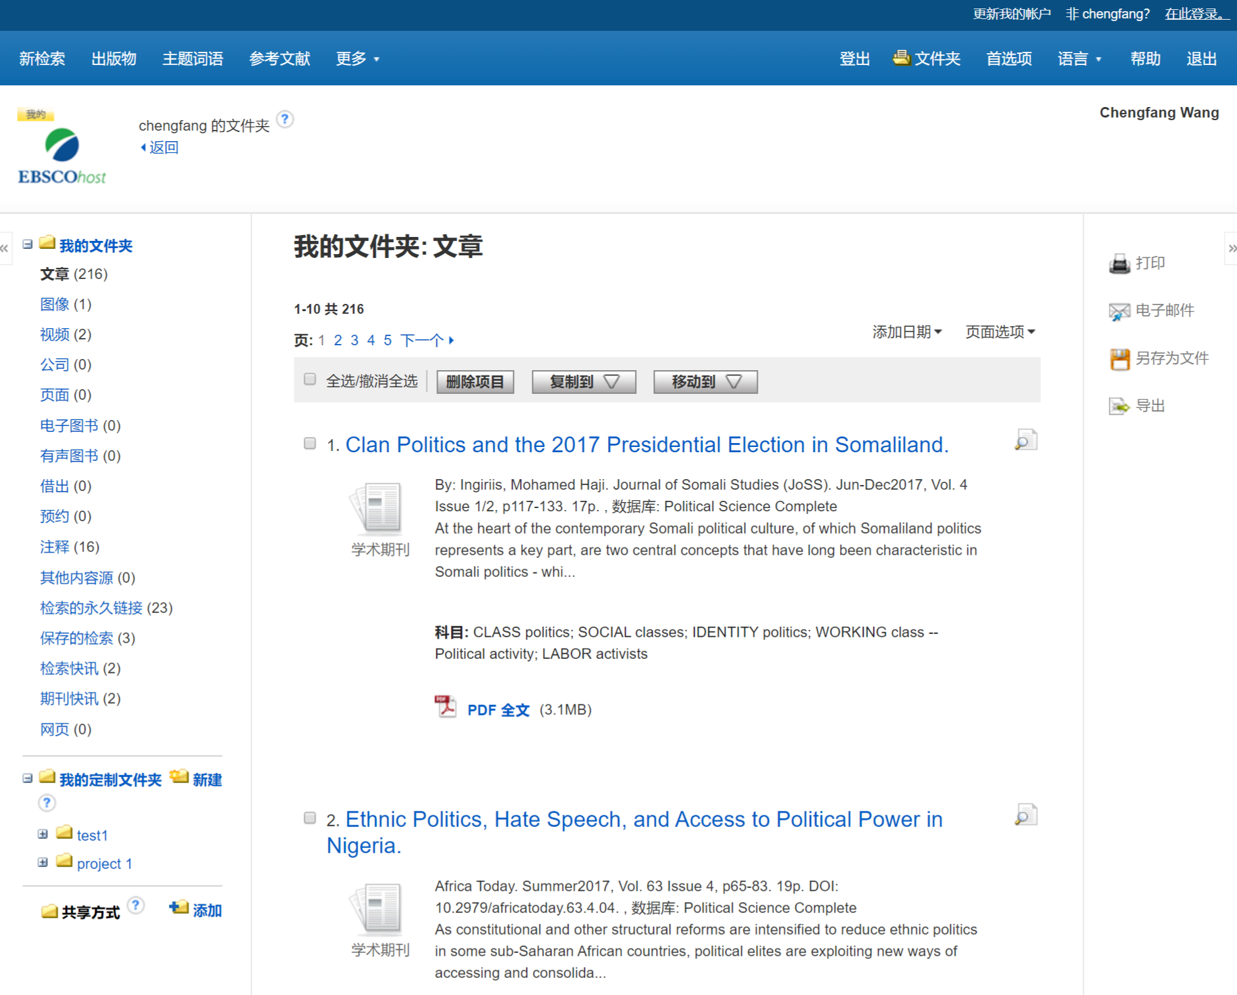
五 个人文件夹 My EBSCOhost Folder
1
1
个人文件夹用户么名
2
查看已保存的内容
3
创建子文件夹
4
4
批量操作
2
3

Slide 27
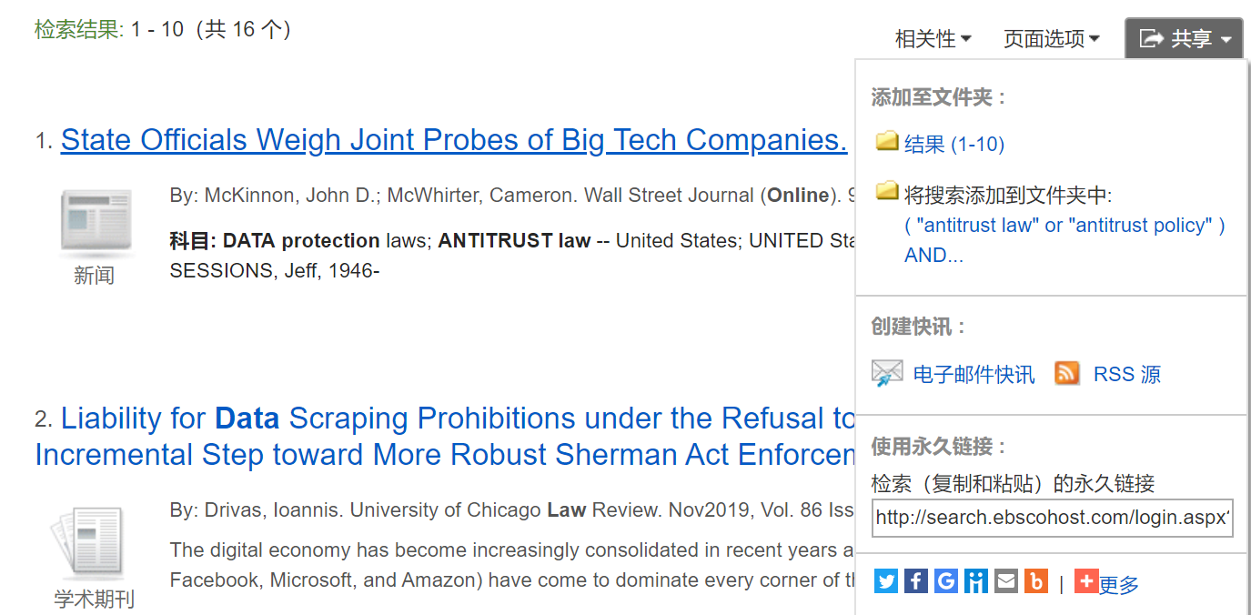
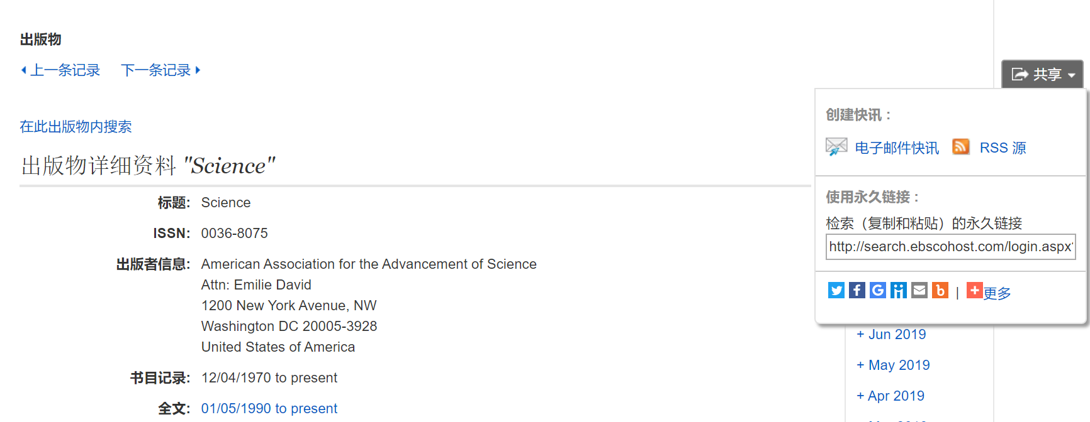
五 个人文件夹
My EBSCOhost Folder
1
2
1
创建检索快讯
2
创建期刊快讯
注：创建快讯必须先登录至个人文件夹账户

Slide 28
支持站点及免费教程
检索平台：https://search.ebscohost.com/ （校园IP网络范围内）
EBSCO 支持站点: http://connect.ebsco.com
EBSCO官网：https://www.ebsco.com/
EBSCOhost 中文教程下载:
https://connect.ebsco.com/s/article/EBSCO平台中文使用指南

Slide 29
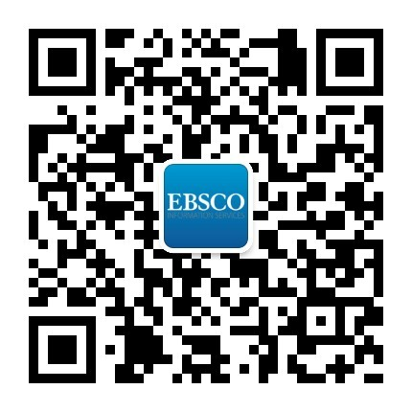
Thank You!
访问更多信息参见http://connect.ebsco.com/
_{EBSCO官方微信}

